Slide 1

MANAGEMENT ZNAČKY (XMZN)
6. přednáška
Téma: Koncept hodnoty značky + Hodnota značky z pohledu spotřebitele
PhDr. Ing. Mgr. Renáta Pavlíčková, MBA
renata.pavlickova@mvso.cz
Olomouc, LS 2023/2024

Slide 2
Obsah předmětu
Značka a management značky
Druhy značek, prvky značky a trademark
Identita a osobnost značky
Vnímání značky a vztah zákazníka ke značce
Zákaznická loajalita ke značce
Koncept hodnoty značky
Hodnota značky z pohledu spotřebitele
Postupné kroky pro budování silné značky
Strategický management značky
Branding v marketingových programech podniku
Výzkum značky, měření zdrojů hodnoty značky, mínění spotřebitele
Budování a udržení hodnoty značky

Slide 3

6. kapitola: Koncept hodnoty značky
Jaký má hodnota značky význam? Proč má cenu budovat značku?
Hodnota značky ovlivňuje tři věci:
  vnímání a chování zákazníků a pozici firmy na trhu,
  celkovou hodnotu firmy,
  pozici firmy na trhu práce.

Slide 4
Hodnota značky
Hodnota značky (anglicky Brand Equity) označuje přidanou hodnotu, kterou značka propůjčuje zboží nebo službě, a díky které konkrétní značka dokáže ovlivnit rozhodování zákazníka a motivovat ho k nákupu.
Tvoří ji subjektivní vnímání zákazníků, soustava subjektivních asociací (např. s prestiží,
s kvalitou nebo další aspekty, které ovlivňují naše nákupní rozhodování.
Hodnota značky může být pozitivní, ale může být i negativní (pokud jsou zkušenosti zákazníků a nebo jiné aktivity firmy na trhu negativní).

Slide 5
Hodnota značky
Hodnota značky, která vychází z pohledu zákazníka, může být definována jako diferenciální efekt, která má znalost značky na reakci zákazníka na její marketing.
Prvním krokem v procesu strategického managementu značky je identifikovat a určit positioning značky a její hodnoty.
Základní hodnoty značky mohou sloužit jako důležitý základ strategie značky a představují vlastnosti a přínosy, které charakterizují nejdůležitější aspekty značky.

Slide 6
Identifikace základních hodnot značky
Vytvoření mentální mapy – charakterizuje asociace se značkou uživatele značky; odráží, jak je značka skutečně vnímána spotřebiteli, v jejich představivosti, názorech a pocitech.
Formulace základního slibu značky („mantry“) – mantry jsou krátké fráze o třech až pěti slovech, které zachycují nevyvratitelnou esenci positioningu značky a hodnot značky.
Implementace základního slibu značky („mantry“)
Interní branding

Slide 7
7. kapitola: Hodnota značky z pohledu spotřebitele
Hodnota značky se nejčastěji definuje z pohledu zákazníka (tzv. CBBE model), pak jde především o povědomí o značce uložené v paměti, navázané asociace a loajalitu ke značce (David Aaker přidává ještě vnímání kvality).
Vlastník značky vidí její hodnotu především v lepším odlišení od konkurence, vyšší věrnosti zákazníků, v menší zranitelnosti vůči krizím a konkurenci, ve vyšších maržích a v možnosti rozšiřovat značku i na další produkty.

Slide 8
Model hodnoty značky (David Aaker)
David Aaker, který je označovaný za otce brandingu, emeritní profesor na kalifornské univerzitě, popisuje hodnotu značky z pohledu spotřebitele (CBBE) jako soubor výhod (aktiv) a nevýhod (pasiv), které dělí do čtyř kategorií:
  povědomí o značce,
  asociace se značkou,
  vnímání kvality,
  loajalita ke značce.

Slide 9
Model hodnoty značky (CBBE)
Model hodnoty značky vycházející z pohledu zákazníka (Customer-Based Brand Equity,
ve zkratce CBBE).
Model CBBE:
  zahrnuje poslední teoretický vývoj i manažerské postupy, pokud jde o chápání ovlivňování chování spotřebitelů.
  poskytuje jedinečný úhel vnímání esence hodnoty značky a jejího nejlepšího budování, měření a řízení
  přistupuje k hodnotě značky z perspektivy spotřebitele – jedince nebo organizace.

Slide 10
Model syntézy hodnoty značky (Richard Elliott)
Elliott za pomoci Percyho představuje sjednocený model hodnoty značky.
Na rozdíl od Aakera do tohoto modelu zapojuje i finanční pohled, čili ten, který se netýká spotřebitele, ale vlastníka značky (nejčastěji tedy nějaké firmy nebo korporace).

Slide 11
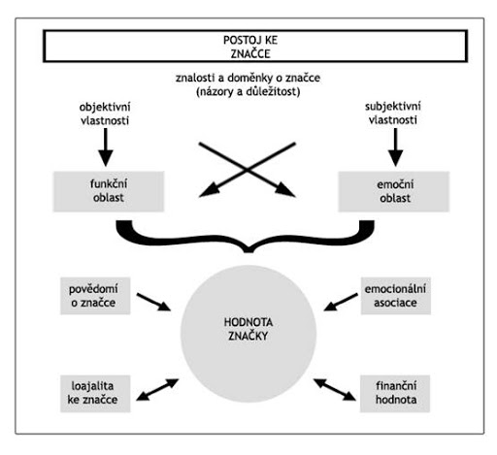
Model syntézy hodnoty značky
Zdroj: Richard Elliott – Larry Percy: Strategic brand management, Oxford 2007, s. 95

Slide 12
Hodnota značky
Síla značky spočívá v mínění spotřebitelů.
Hodnota značky vycházející z pohledu zákazníka (CBBE) je metodologicky definována jako rozdílový účinek který má znalost značky na reakci spotřebitele na marketing dané značky.
Hodnota značky může mít pozitivní nebo negativní hodnotu CBBE. Je ovlivněna:
rozdílovým účinkem
znalostí značky
reakcí spotřebitele na marketing

Slide 13
8. kapitola: Postupné kroky pro budování silné značky
Brand management je proces, ne jedna akce.
Proč? Protože zahrnuje:
  vytvoření značky a její pozice
  plánování a realizaci komunikace
  vyhodnocování a interpretaci výsledků
  zvyšování hodnoty značky

Slide 14
Strategická analýza značky
Analýza zákazníka - trendy, motivace, segmenty, nenaplněné potřeby
Analýza konkurence - obraz /pozice značky
Seskupení pozic konkurence – počet konkurentů, pozice konkurentů
Vlastní analýza značky - silné/slabé stránky
Fáze strategické analýzy – analýza značky (interní informace), vyplnění informační mezery z různých zdrojů, specifikace: identita značky, nabídka hodnoty, vztah značka – zákazník a pozice značky

Slide 15
Analýzy zákazníka
Trendy
Motivace
Segmenty
Nenaplněné potřeby

Slide 16
Analýza konkurence
Obraz/Pozice značky
Silné/Slabé stránky

Slide 17

Vlastní analýza značky
Stávající obraz značky
Tradice značky
Silné a slabé stránky značky – co lze ve jménu značky nabídnout a poskytnout
Duše značky a organizace
Napojení na jiné značky

Slide 18
Marketingové výhody silných značek
zlepšené vnímání výkonu produktu
větší věrnost
menší zranitelnost vůči akcím konkurenčního marketingu
menší zranitelnost v marketingových krizích
větší marže
méně pružné spotřebitelské reakce na zvýšení cen
větší spolupráce a podpora obchodu
větší efektivita marketingové spolupráce
možnosti poskytování licencí
možnosti dalších extenzí značky

Slide 19

Děkuji vám za pozornost a těším se na příště

